Slide 1
Консультация для родителей «Здоровье детей зимой»
Подготовивли воспитатели:
Колясникова Светлана Михайловна
Кандарова Татьяна Эдуардовна
Январь, 2022г.

Slide 2
С приходом зимы как-то само собой сокращается количество и длительность прогулок с детьми на свежем воздухе. То мы редко гуляем из-за плохой погоды, то на улице ему не интересно или мы просто торопим его домой, так как сами продрогли.
Но ведь именно продолжительные прогулки на свежем воздухе укрепляют защитные силы и здоровье наших детей зимой. Другими словами, чем чаще мы с детьми будем выходить на улицу, тем больше вероятность того, что его организм даст надёжный отпор атакующим вирусам. Но для того, чтобы дети не болели, мы должны соблюдать меры профилактики.

Slide 3
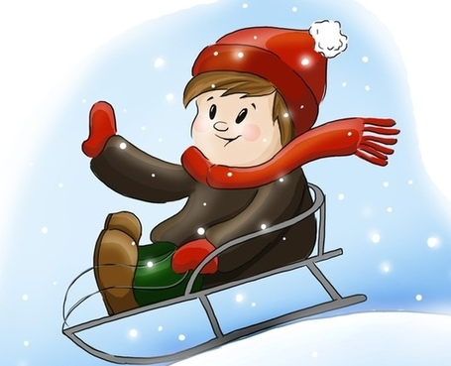
10 важных правил Как защитить здоровье детей зимой!
Самая большая угроза подхватить простудные или инфекционные заболевания не на детской площадке или во дворе, а во время посещения с ребёнком многолюдных общественных мест: транспорт, магазины или торговые центры. Таким образом, постарайтесь не брать с собой ребёнка в те места, где риск передачи инфекции слишком высок.
Кроме того ограничьте всевозможные контакты ребёнка с людьми, которые имеют симптомы каких-либо простудных или инфекционных заболеваний. Некоторые инфекции без труда передаются
воздушно-капельным путём,
особенно в замкнутом помещении.

Slide 4
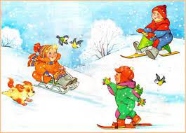
10 важных правил Как защитить здоровье детей зимой!
3. Соблюдайте простейшие правила гигиены. Угроза вирусов для здоровья ребёнка зимой значительно снижается, если регулярно мыть руки .
4. Чтобы защитить ребёнка от простуды, особенно зимой, необходимо пить достаточно жидкости. В холодное время года фрукты и натуральные
соки дополнительно
обеспечивают организм
детей витаминами.

Slide 5
10 важных правил Как защитить здоровье детей зимой!
5. Следите за влажностью воздуха в квартире (дома). В зимний период это особенно актуально, так как из-за постоянной работы отопительных приборов, воздух часто пересушен. Не забывайте про проветривание комнат.
6. Один из важных факторов, от которых зависит здоровье ребёнка зимой – это правильный выбор одежды.
Используйте лёгкую,
многослойную и не
продуваемую одежду,
которую без труда
можно снять в помещении.

Slide 6
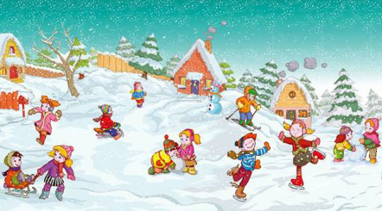
10 важных правил Как защитить здоровье детей зимой!
7. Также обратите внимание и на обувь ребёнка. Она ни в коем случае не должна стеснять движения или приводить к перегреванию.
8. Если день выдался солнечным, но морозным – это не должно вас пугать. Прогулка всё равно должна состояться. Ведь солнечные лучики не только способствуют выработке витамина D, но и повышают наше настроение.

Slide 7
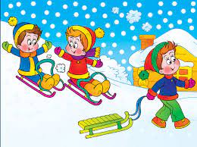
10 важных правил Как защитить здоровье детей зимой!
9. Если ребёнок с прогулки пришёл продрогшим – немедленно погрузите его ноги в горячую ванночку с экстрактом эвкалипта. Этот вид ароматического эфирного масла ускоряет кровообращение в конечностях и в горле и простуда отступает.
10. Не забывайте и про должный уход за кожей ребёнка в зимний период. За 15 - 20 минут
до выхода на прогулку
смажьте область вокруг рта
специальным кремом, а на
губы нанесите тонкий
слой вазелина.

Slide 8
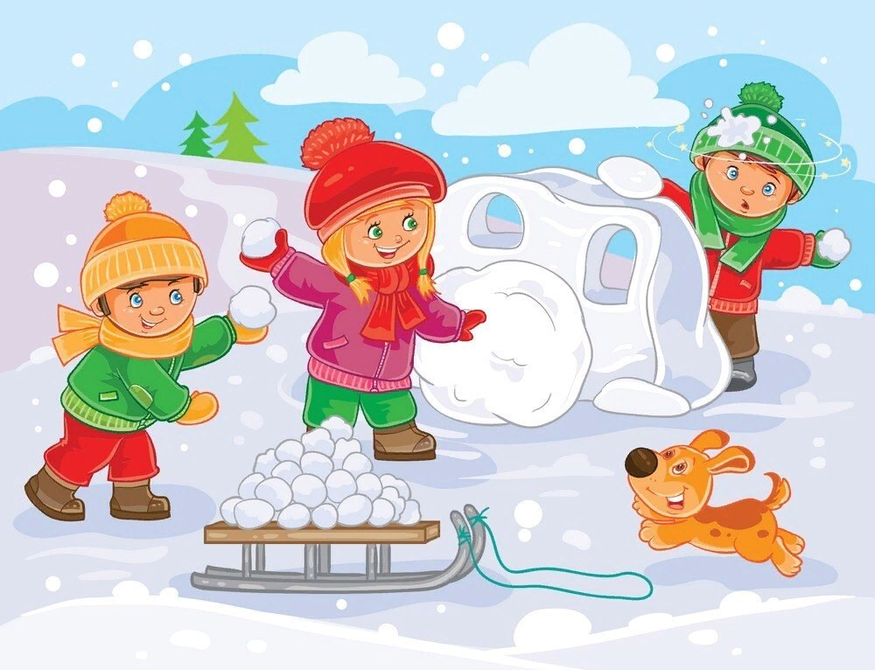
Будьте здоровы!

